Slide 1
Convocatoria de Subvenciones 2020
EMPRESAS
FONDO DE COHESIÓN TERRITORIAL

Slide 2
CONVOCATORIA DE SUBVENCIONES 2020 CON CARGO AL FONDO DE COHESIÓN TERRITORIAL / EMPRESAS
1. ANTECEDENTES
CONVOCATORIA
ENTIDADES LOCALES
RESOLUCIÓN CONVOCATORIA ENTIDADES LOCALES
BASES REGULADORAS EMPRESAS Y ASOCIACIONES

Slide 3
CONVOCATORIA DE SUBVENCIONES 2020 CON CARGO AL FONDO DE COHESIÓN TERRITORIAL / EMPRESAS
2. CONVOCATORIA AÑO 2020
EMPRESAS PRIVADAS

Slide 4
CONVOCATORIA DE SUBVENCIONES 2020 CON CARGO AL FONDO DE COHESIÓN TERRITORIAL / EMPRESAS
2. CONVOCATORIA AÑO 2020
Empresas privadas: 1.294.000 euros
Presupuesto
Transferencias corrientes (Cap. IV): 94.000 euros
Transferencias de capital (Cap. VII): 1.200.000 euros
Las cuantías máximas de las ayudas se establecen en el 100 % de la financiación del gasto corriente o del importe de los proyectos de inversión de las actuaciones propuestas.
Se establecen unos importes máximos a subvencionar y unos importes mínimos de las ayudas solicitadas

Slide 5
CONVOCATORIA DE SUBVENCIONES 2020 CON CARGO AL FONDO DE COHESIÓN TERRITORIAL / EMPRESAS
2. CONVOCATORIA AÑO 2020
Plazo de presentación de las solicitudes:
20 días naturales a partir de la publicación en el BOA
Las actividades susceptibles para las que pueden solicitarse ayudas deberán haberse llevado a cabo desde el 1 de enero hasta el 15 de noviembre de 2020 (*)
(*) con excepción de las ayudas a la contratación que solo comprenden hasta el 31 de octubre

Slide 6
CONVOCATORIA DE SUBVENCIONES 2020 CON CARGO AL FONDO DE COHESIÓN TERRITORIAL / EMPRESAS
2. CONVOCATORIA AÑO 2020
Líneas de subvención (I)
Empresas privadas
Transferencias corrientes / Gasto corriente (Cap. IV): 94.000 euros
Tipo 1: Creación de empleo en pymes economía social / Contratos para jóvenes egresados
Transferencias de capital / Inversiones (Cap. VII): 1.200.000 euros
Tipo 2: Asistencia domiciliaria mayores / Servicios complementarios (300.000 euros)
Tipo 3: Transformación y comercialización productos de agricultura ecológica y artesanía alimentaria (300.000 euros)
Tipo 4: Explotación y transformación forestal (300.000 euros)
Tipo 5: Comercio y servicios ambulantes (300.000 euros)

Slide 7
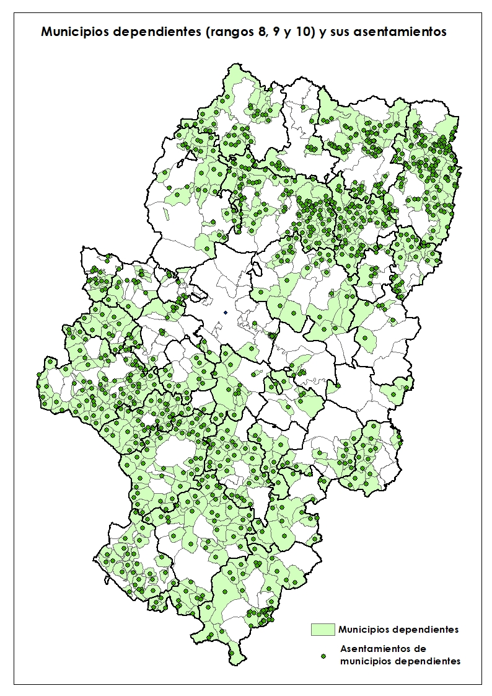
CONVOCATORIA DE SUBVENCIONES 2020 CON CARGO AL FONDO DE COHESIÓN TERRITORIAL / EMPRESAS
2. CONVOCATORIA AÑO 2020
Beneficiarios
Las actuaciones a subvencionar deberán estar ubicadas o realizarse en:
Bloque 1: Municipios dependientes y sus asentamientos habitados (rangos 8,9 y 10 de la estructura del sistema de asentamientos)
570 municipios
954 asentamientos

Slide 8
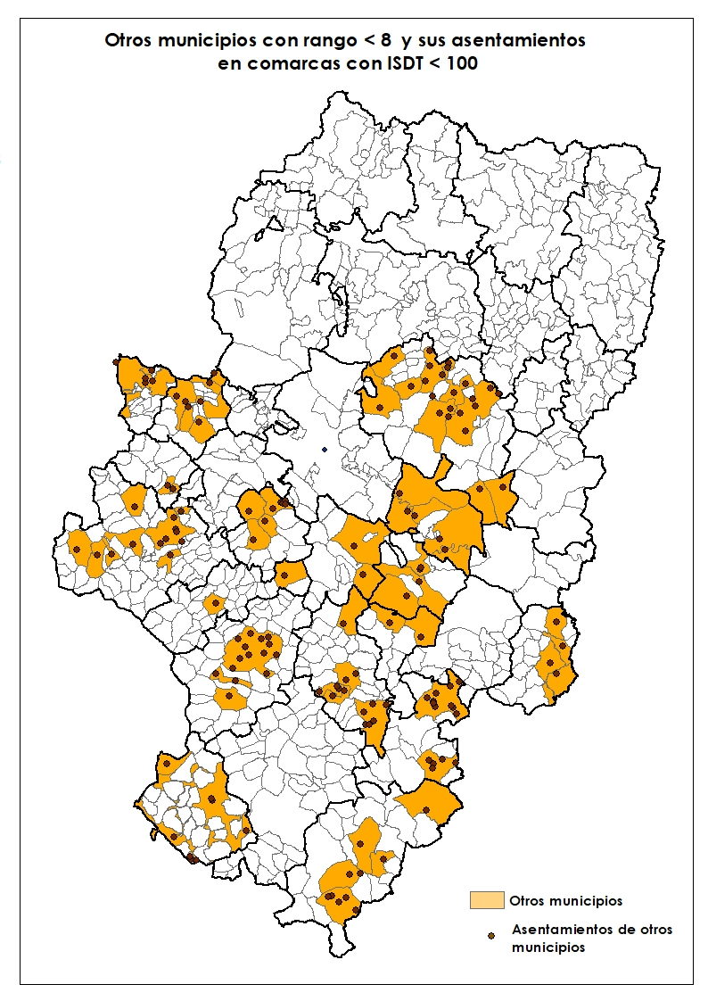
CONVOCATORIA DE SUBVENCIONES 2020 CON CARGO AL FONDO DE COHESIÓN TERRITORIAL / EMPRESAS
2. CONVOCATORIA AÑO 2020
Beneficiarios
Las actuaciones a subvencionar deberán estar ubicadas o realizarse en:
Bloque 2: Resto de municipios y sus asentamientos habitados situados en las comarcas cuyo ISDT sea inferior a la media de Aragón (100)
66 municipios
139 asentamientos

Slide 9
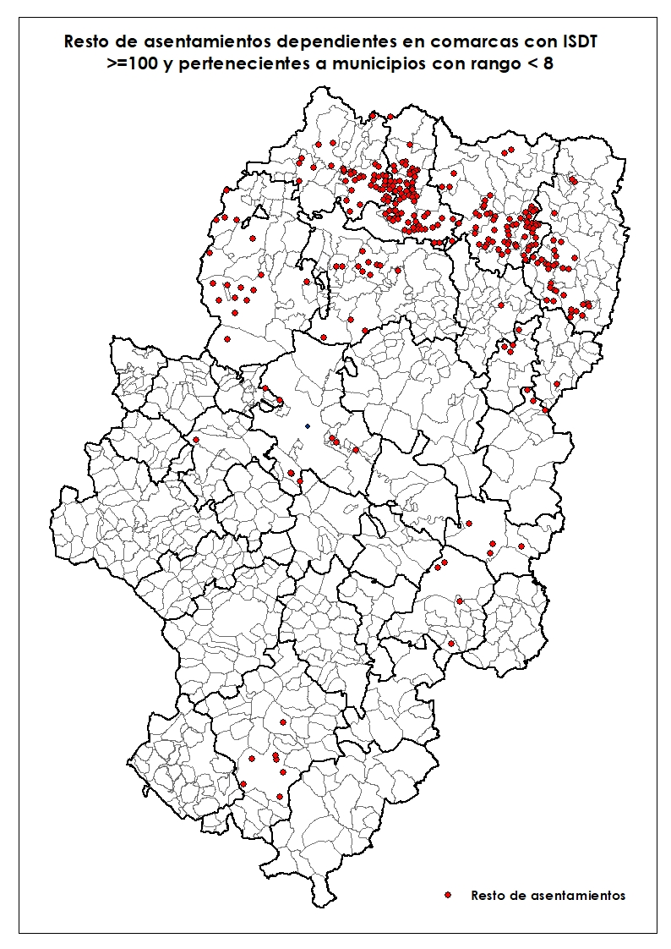
CONVOCATORIA DE SUBVENCIONES 2020 CON CARGO AL FONDO DE COHESIÓN TERRITORIAL / EMPRESAS
2. CONVOCATORIA AÑO 2020
Beneficiarios
Las actuaciones a subvencionar deberán estar ubicadas o realizarse en:
Bloque 3: Resto de asentamientos dependientes habitados (rangos 8,9 y 10) de comarcas con cuyo ISDT esté por debajo encima de la media de Aragón (100) y pertenecientes a municipios con rango < 8
244 asentamientos

Slide 10
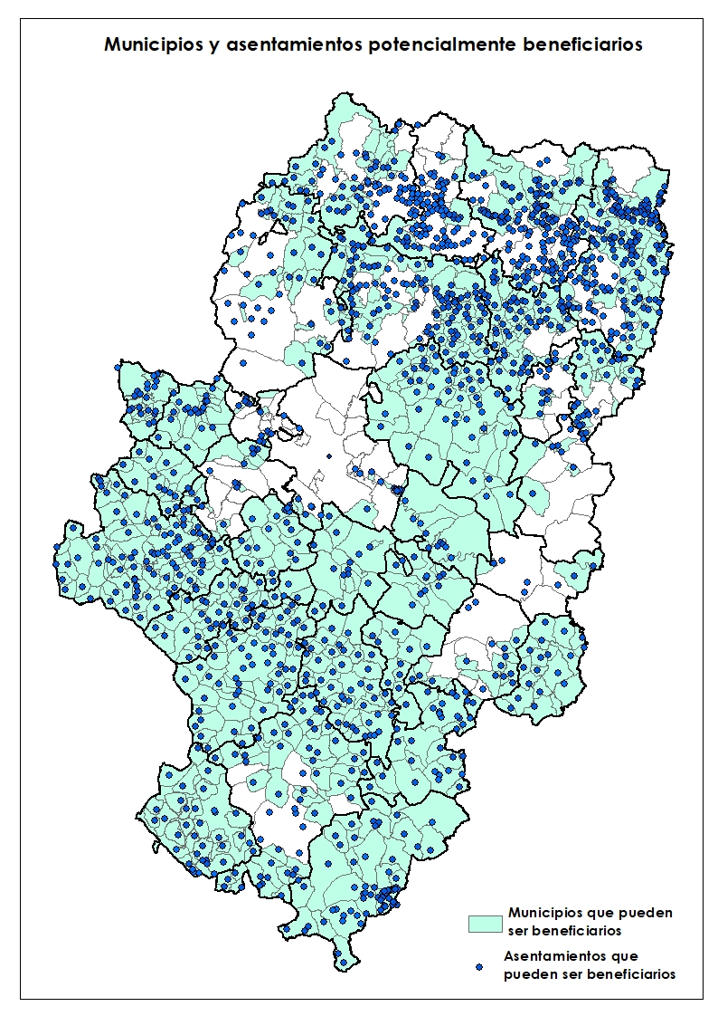
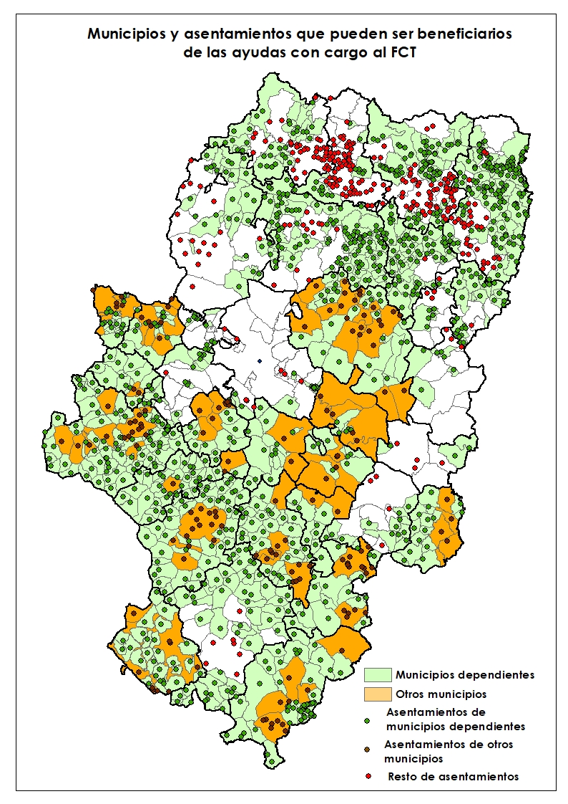
CONVOCATORIA DE SUBVENCIONES 2020 CON CARGO AL FONDO DE COHESIÓN TERRITORIAL / EMPRESAS
2. CONVOCATORIA AÑO 2020
Beneficiarios
Las actuaciones a subvencionar deberán estar ubicadas o realizarse en:
Total:
636 municipios (87 %)
1337 asentamientos (86,93 %)

Slide 11
CONVOCATORIA DE SUBVENCIONES 2020 CON CARGO AL FONDO DE COHESIÓN TERRITORIAL / EMPRESAS
2. CONVOCATORIA AÑO 2020
Beneficiarios por provincias (asentamientos elegibles):
Provincia | Nº asentam. elegibles | Nº asentam. habitados | % (habitados) | Total (*) asentam.
Huesca | 687 | 761 | 90,28 | 804
Teruel | 329 | 344 | 95,64 | 359
Zaragoza | 321 | 434 | 73,96 | 458
Total | 1337 | 1539 | 86,87 | 1621
(*) Según el Nomenclátor de población de 2019 publicado por el INE

Slide 12
CONVOCATORIA DE SUBVENCIONES 2020 CON CARGO AL FONDO DE COHESIÓN TERRITORIAL / EMPRESAS
2. CONVOCATORIA AÑO 2020
Beneficiarios por comarcas (asentamientos elegibles):
Comarca | Asent. elegibles | Asent. Habit. | % habitad. | Total asent.
La Jacetania | 74 | 80 | 92,50 | 80
Alto Gállego | 76 | 88 | 86,36 | 94
Sobrarbe | 132 | 142 | 92,96 | 151
La Ribagorza | 166 | 174 | 95,40 | 191
Cinco Villas | 44 | 51 | 86,27 | 55
Hoya de Huesca / Plana de Uesca | 105 | 121 | 86,78 | 126
Somontano de Barbastro | 58 | 61 | 95,08 | 64
Cinca Medio | 10 | 17 | 58,82 | 18
La Litera / La Llitera | 26 | 31 | 83,87 | 33
Los Monegros | 50 | 50 | 100,00 | 50
Bajo Cinca / Baix Cinca | 9 | 17 | 52,94 | 17
Tarazona y el Moncayo | 20 | 20 | 100,00 | 21
Campo de Borja | 19 | 19 | 100,00 | 19
Aranda | 14 | 14 | 100,00 | 14
Ribera Alta del Ebro | 10 | 25 | 40,00 | 29
Valdejalón | 11 | 22 | 50,00 | 24
Central | 16 | 91 | 17,58 | 95
Ribera Baja del Ebro | 10 | 10 | 100,00 | 10
Comarca | Asent. elegibles | Asent. Habit. | % habitad. | Total asent.
Bajo Aragón-Caspe / Baix Aragó-Casp | 6 | 10 | 60,00 | 10
Comunidad de Calatayud | 83 | 83 | 100,00 | 90
Campo de Cariñena | 19 | 19 | 100,00 | 20
Campo de Belchite | 15 | 15 | 100,00 | 15
Bajo Martín | 10 | 10 | 100,00 | 10
Campo de Daroca | 35 | 35 | 100,00 | 36
Jiloca | 58 | 58 | 100,00 | 58
Cuencas Mineras | 42 | 42 | 100,00 | 43
Andorra-Sierra de Arcos | 9 | 9 | 100,00 | 10
Bajo Aragón | 17 | 23 | 73,91 | 23
Comunidad de Teruel | 53 | 62 | 85,48 | 63
Maestrazgo | 29 | 29 | 100,00 | 30
Sierra de Albarracín | 34 | 34 | 100,00 | 35
Gúdar-Javalambre | 59 | 59 | 100,00 | 69
Matarraña / Matarranya | 18 | 18 | 100,00 | 18
Total | 1337 | 1539 | 86,87 | 1621
(*) Según el Nomenclátor de población de 2019 publicado por el INE

Slide 13
CONVOCATORIA DE SUBVENCIONES 2020 CON CARGO AL FONDO DE COHESIÓN TERRITORIAL / EMPRESAS
2. CONVOCATORIA AÑO 2020
Criterios de valoración (I)
Ubicación territorial (20 puntos)
Valor del Índice Sintético de Desarrollo Territorial (ISDT) (2019)
Rango en la Estructura del Sistema de Asentamientos (2020)
Funcionalidad municipal (2020)
Valoración del proyecto presentado (25 puntos)
Calidad de la documentación presentada
Características del proyecto en relación con la línea de ayuda
Población relacionada con el proyecto
Relación con el empleo femenino
Relación con el empleo joven
Innovación tecnológica
Incidencia medioambiental
Número de proyectos presentados (2 puntos)
Máximo 3 proyectos

Slide 14
OBSERVATORIO ARAGONÉS DE DINAMIZACIÓN DEMOGRÁFICA Y POBLACIONAL Zaragoza, 22 de enero de 2020 / 4ª Sesión
2. CONVOCATORIA AÑO 2020
Criterios de adjudicación: Índice Sintético de Desarrollo Territorial (ISDT)

Slide 15
OBSERVATORIO ARAGONÉS DE DINAMIZACIÓN DEMOGRÁFICA Y POBLACIONAL Zaragoza, 22 de enero de 2020 / 4ª Sesión
2. CONVOCATORIA AÑO 2020
Criterios de adjudicación: Índice Sintético de Desarrollo Territorial (ISDT)
Expresa el desarrollo territorial de cada municipio de Aragón
Se define también para el ámbito comarcal y un índice auxiliar a nivel de asentamiento de población
Su valor oscila entre 98,321 y 112,480 (valor medio 100)
Se construye a partir de 100 variables que explican el desarrollo de cada uno de los factores territoriales que inciden en la calidad de vida de las personas
Actividad económica
Alojamiento
Equipamientos y servicios
Movilidad
Escenario vital y patrimonio territorial

Slide 16
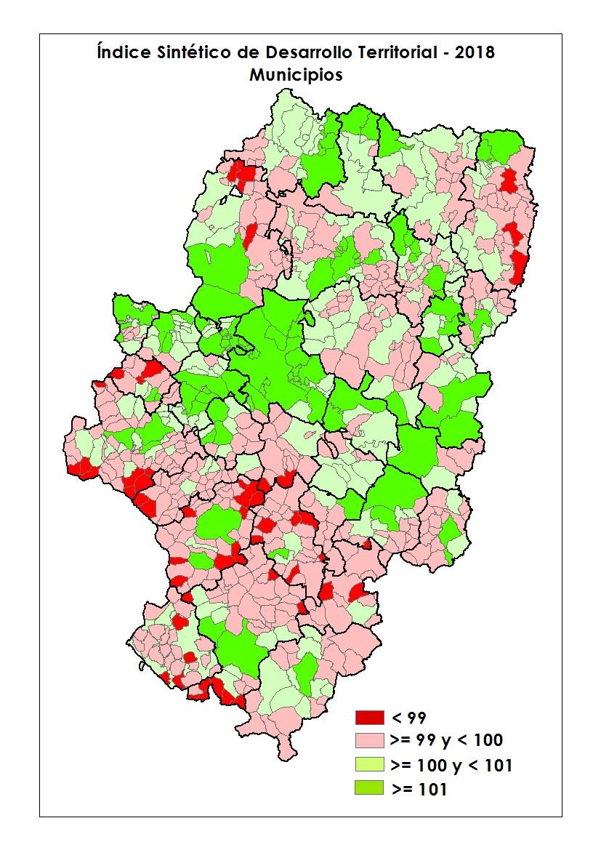
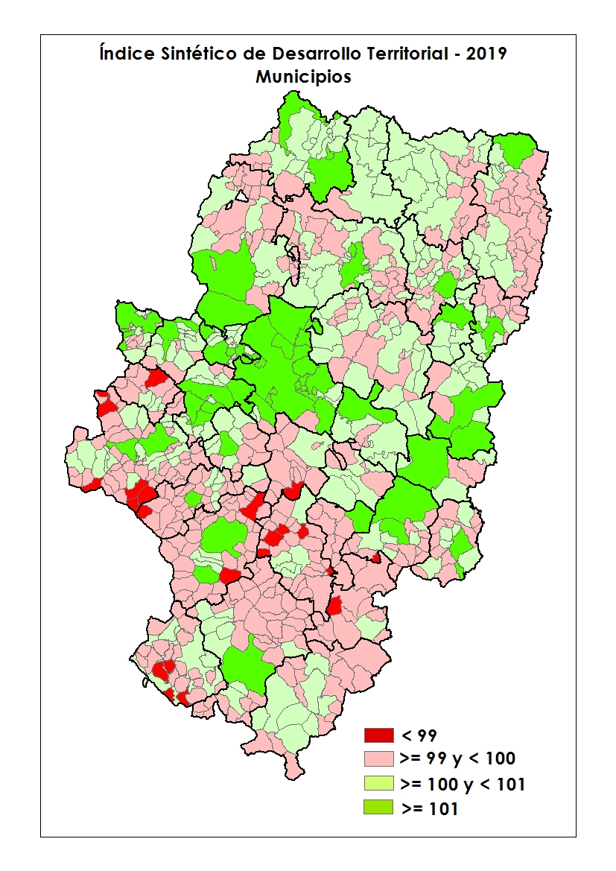
CONVOCATORIA DE SUBVENCIONES 2020 CON CARGO AL FONDO DE COHESIÓN TERRITORIAL / EMPRESAS

Slide 17
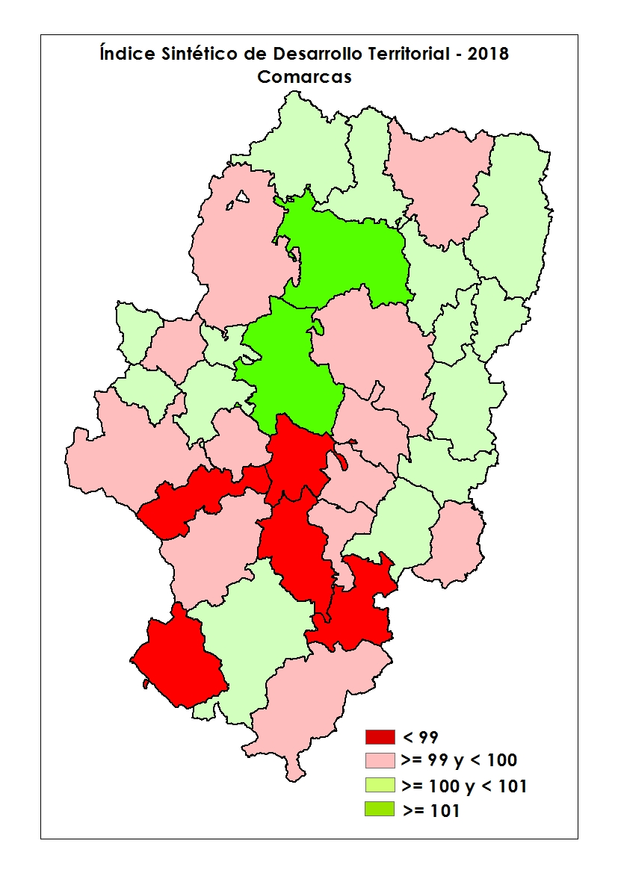
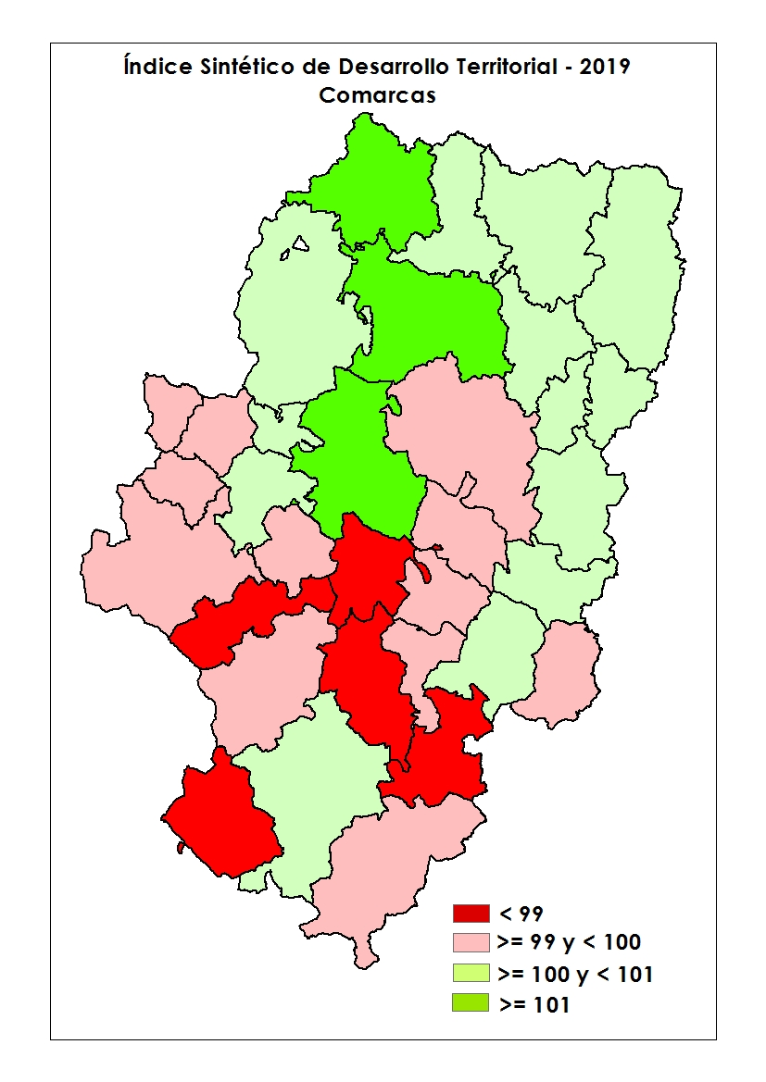
CONVOCATORIA DE SUBVENCIONES 2020 CON CARGO AL FONDO DE COHESIÓN TERRITORIAL / EMPRESAS

Slide 18
CONVOCATORIA DE SUBVENCIONES 2020 CON CARGO AL FONDO DE COHESIÓN TERRITORIAL / EMPRESAS
2. CONVOCATORIA AÑO 2020
Criterios de adjudicación: Índice Sintético de Desarrollo Territorial (ISDT)
Utilizado en la convocatoria de subvenciones con cargo al Fondo de Cohesión Territorial (FCT) de 2018 para entidades locales.
Utilizado por la Diputación Provincial de Zaragoza (BOP de 24/12/2019) en su “Plan de concertación de lucha contra la despoblación para el ejercicio 2019”.
Proyectos ubicados en municipios o asentamientos en los con ISDT <= 99 se valoran con 10 puntos
Proyectos ubicados en municipios o asentamientos en los asentamientos con ISDT >= 101 se valoran con 0 puntos
Proyectos ubicados en municipios o asentamientos en los asentamientos con ISDT > 99 y < 101 se valoran entre 10 y 0 puntos (fórmula lineal)

Slide 19
CONVOCATORIA DE SUBVENCIONES 2020 CON CARGO AL FONDO DE COHESIÓN TERRITORIAL / EMPRESAS
2. CONVOCATORIA AÑO 2020
Criterios de adjudicación: Rango del Sistema de Municipios / Asentamientos
Expresa la jerarquía territorial que cada asentamiento ocupa dentro del conjunto del sistema aragonés de asentamientos en función de un conjunto de variables.
Se propone como referencia para la ubicación de equipamientos y servicios de carácter supramunicipal.
Se define también para el ámbito municipal y representa la potencialidad del asentamiento / municipio en relación al conjunto de todos los existentes en Aragón.

Slide 20
CONVOCATORIA DE SUBVENCIONES 2020 CON CARGO AL FONDO DE COHESIÓN TERRITORIAL / EMPRESAS
2. CONVOCATORIA AÑO 2020
Criterios de adjudicación: Rango del Sistema de Municipios / Asentamientos
Los criterios utilizados para la definición de los grupos y los rangos de asentamientos son los siguientes:
El estatus jurídico preexistente de algunos asentamientos.
La función que ejercen en el territorio por disponer de equipamientos y servicios de carácter supramunicipal.
La ubicación en el territorio, en relación con el resto de asentamientos, determinada por las características de la red viaria.
La delimitación comarcal, como espacio de referencia prioritario para el acceso a los equipamientos y servicios
La población empadronada en los asentamientos del municipio según el último Nomenclátor publicado.
El índice de potencialidad de autosuficiencia
El índice de equipamiento escolar básico
El índice de viabilidad demográfica
Su carácter agrupado o aislado

Slide 21
CONVOCATORIA DE SUBVENCIONES 2020 CON CARGO AL FONDO DE COHESIÓN TERRITORIAL / EMPRESAS
2. CONVOCATORIA AÑO 2020
Criterios de adjudicación: Rango del Sistema de Municipios / Asentamientos
 | Grupo (Año 2018) | Total / Cap.,mun. | Criterios
I | Capital regional | 1/1 | Capital de Aragón
II | Capitales provinciales | 2/2 | Dip. prov. / Deleg. Gob.
III | Cabeceras supracomarcales | 9/9 | DGOT
IV | Capitales comarcales | 21/21 | Leyes de creación de comarcas
V | Otras centralidades | 33/33 | Capitales comarcales / Análisis territorial
VI | Asentamientos autosuficientes A | 59 /52 | 1.000 habitantes o más
VII | Asentamientos autosuficientes B | 40/40 | Índice de Potencialidad (4/7)
VIII | Asentamientos dependientes en transición a la autosuficiencia | 69/54 | >= 500 hab. y < 1.000 hab. / Índice de Potencialidad (4/7)
IX | Asentamientos dependientes | 501/304 | >= 100 hab. y < 500 hab. / Aula escolar / Ind.Pot (1/7)/I.Viab. = 0
X | Asentamientos dependientes de problemática viabilidad | 808/213 | < 100 / sin escuela / Ind.Pot (0/7) / I.Viab. < 0
XI | Asentamientos deshabitados | 77/0 | 0 hab. Según Nomenclátor
XII | Asentamientos aislados

Slide 22
CONVOCATORIA DE SUBVENCIONES 2020 CON CARGO AL FONDO DE COHESIÓN TERRITORIAL / EMPRESAS
2. CONVOCATORIA AÑO 2020
Criterios de adjudicación: Rango del Sistema de Municipios / Asentamientos
Utilizado en la convocatoria de subvenciones con cargo al Fondo de Cohesión Territorial (FCT) de 2018 para entidades locales.
Utilizado por la Dirección General de Administración Local en la convocatoria de subvenciones para el Fondo de Inversiones de Teruel para 2018 (ORDEN PRE/265/2019, de 14 de marzo)
Utilizado por la Dirección General de Vivienda en la convocatoria de subvenciones en materia de rehabilitación de edificios y viviendas, correspondientes al Plan Estatal de Vivienda 2018-2021, para el año 2018. (ORDEN VMV/1290/2018, de 26 de julio)
Incluido como criterio en el Anteproyecto de Ley Reguladora del Fondo Aragonés de Financiación Municipal
La puntuación se adjudica en función del rango del municipio o asentamiento en el que se sitúa la actuación

Slide 23
CONVOCATORIA DE SUBVENCIONES 2020 CON CARGO AL FONDO DE COHESIÓN TERRITORIAL / EMPRESAS
2. CONVOCATORIA AÑO 2020
Tipo 1
Apoyo a la creación de empresas de economía social en el medio rural constituidas preferentemente por mujeres promoviendo, así mismo, el arraigo en el territorio mediante la contratación de jóvenes egresados conjuntamente con la realización de inversiones para su puesta en marcha
Ayuda a la creación de empresas de economía social
Gastos de constitución: notaría y registro
Ayuda a la contratación de empleados en la empresa de economía social
Contratos de carácter indefinido
Salarios y Seguridad Social (hasta el 31 de octubre)
Cotización de autónomos para nuevas altas
Esta ayuda debe ser solicitada conjuntamente con, al menos, una ayuda a la inversión en la empresa (Tipos 2, 3, 4 o 5)
Ayuda a la contratación de jóvenes egresados (no es imprescindible ser empresa de economía social)
Contratos de carácter indefinido
Salarios y Seguridad Social (hasta el 31 de octubre)
Esta ayuda debe ser acompañada por una oferta de alojamiento (en su caso, a cargo de la persona contratada) en el entorno próximo de la empresa.
Importe máximo: 5.000 euros
Presupuesto mínimo: 3.000 euros

Slide 24
CONVOCATORIA DE SUBVENCIONES 2020 CON CARGO AL FONDO DE COHESIÓN TERRITORIAL / EMPRESAS
2. CONVOCATORIA AÑO 2020
Tipo 2
Inversión en empresas orientadas a proporcionar asistencia a personas mayores y/o dependientes a través del cuidado y apoyo domiciliario o mediante la provisión de servicios complementarios en el propio domicilio
Se entenderán como servicios de asistencia domiciliaria aquellos que no precisan necesariamente de instalaciones auxiliares por parte del empresario o trabajador autónomo para poder proporcionarlos en el domicilio (servicios de acompañamiento, limpieza, podología, peluquería, gimnasia, cocina, etc.)
Se entenderán como servicios complementarios a domicilio los que sí precisan necesariamente de instalaciones complementarias fuera del domicilio en el que se prestan para poder llevarlos a cabo (comida preparada, lavandería, etc.)
Importe máximo: 20.000 euros
Presupuesto mínimo: 3.000 euros

Slide 25
CONVOCATORIA DE SUBVENCIONES 2020 CON CARGO AL FONDO DE COHESIÓN TERRITORIAL / EMPRESAS
2. CONVOCATORIA AÑO 2020
Tipo 3
Inversión para empresas de transformación y/o comercialización de productos procedentes de explotaciones de agricultura ecológica o productos de artesanía alimentaria.
Compra de nueva maquinaria y equipos con montaje, instalación y prueba de los mismos.
Compra de maquinaria y equipos de segunda mano con montaje, instalación y prueba de los mismos.
Equipos de laboratorio necesarios para la transformación.
Obras de adaptación o remodelación de locales para la instalación de los equipos que se requieran a fin de llevar a cabo los procesos de transformación.
Vehículos de tipo industrial cuyo destino sea facilitar la comercialización de los productos transformados.
Importe máximo: 20.000 euros
Presupuesto mínimo: 3.000 euros

Slide 26
CONVOCATORIA DE SUBVENCIONES 2020 CON CARGO AL FONDO DE COHESIÓN TERRITORIAL / EMPRESAS
2. CONVOCATORIA AÑO 2020
Tipo 4
Inversión para llevar a cabo proyectos y/o servicios de fomento del sector forestal aragonés y la transformación y diversificación de sus productos
Vehículos de transporte de madera de características de monte (se excluyen tráileres)
Remolques de desembosque y de monte, autocargadores, skídderes, procesadoras con cabezal con tracción mediante ruedas o cadenas, astilladoras autopropulsadas, y aperos de gran dimensión (desbrozadoras de cadena, de martillos, cizalladoras) nuevos o de segunda mano homologados.
Maquinarias o herramientas de uso manual (motosierras, desbrozadoras, hachas, sierras, pértigas, EPIs, guantes, cascos, petos, etc…).
Vehículos de transporte 4x4 de cuadrillas.
Maquinaria fija en industrias, como pelletizadoras, astilladoras, tronzadoras, sierras mecánicas, cizalladoras, máquinas de impregnación de maderas, aserradoras, cintas, toros, grúas, calderas, alambiques, y otro instrumental para la extracción de colofonia y aguarrás procedente de la resina forestal, así como para la extracción de aceites esenciales procedentes de plantas aromáticas y medicinales.
Inversiones para la transformación de productos alimenticios silvestres no cultivados (setas, miel, frutos del bosque, etc.).
Importe máximo: 20.000 euros
Presupuesto mínimo: 3.000 euros

Slide 27
CONVOCATORIA DE SUBVENCIONES 2020 CON CARGO AL FONDO DE COHESIÓN TERRITORIAL / EMPRESAS
2. CONVOCATORIA AÑO 2020
Tipo 5
Inversión para promover servicios ambulantes, que no pongan en riesgo la pervivencia de servicios fijos preexistentes
Adquisición de vehículos industriales
Compra e instalación en los vehículos de todos aquellos aparatos, maquinaria, utensilios, etc. que permitan llevar a cabo los servicios ambulantes ofertados.
Importe máximo: 20.000 euros
Presupuesto mínimo: 3.000 euros

